Slide 1
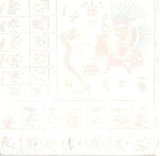

HISTÓRIA DA AMÉRICA CIVILIZAÇÕES
PRÉ-COLOMBIANAS

Slide 2
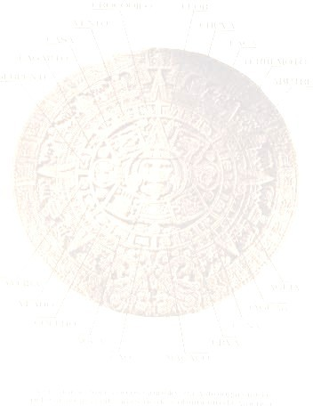
Destaque: Astecas, Maias e Incas.
Desenvolvimento tecnológico e complexidade cultural.

Slide 3
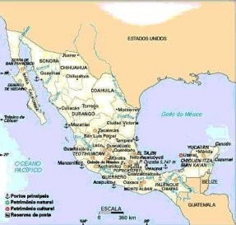
1 - ASTECAS
1.1- Espaço: Planalto Central Mexicano, do Golfo do México ao Pacífico, Norte da Guatemala.
1.2- Origem: Aztlán (Noroeste do México) – eram chamados de Chichimecas (Bárbaros).

Slide 4
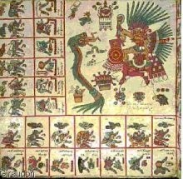
1.4- Sistema de Governo: centralizado.
Relação com os povos dominados: Tributária de Produção.
Teocracia Militar
Teocracia de Regadio
Servidão Coletiva
Códice Asteca.

Slide 5
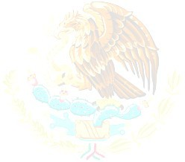
1.5- Economia:
Agricultura: milho, grãos, tomate, pimenta, etc.
Propriedade da terra: coletiva de uso individual.
Coletiva:
  Calpulli: unidades familiares, localizadas em “bairros” – garantiam a tributação.
  Templos.
  Cidades.

Slide 6

1.6- Sociedade:
IMPERADOR
GUERREIROS SACERDOTES FUNCIONÁRIOS
MACEHUALLI (CIDADE E CAMPO) E
ESCRAVOS

Slide 7
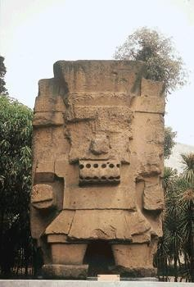
1.7- Religião: politeísta.
Destaque:
Quetzalcoatl.
1.8- Cultura:
Arquitetura.
Astronomia.
Astrologia.
1.9- Fim do Império: 1521 – Hernán Cortés conquista o “México”.

Slide 8
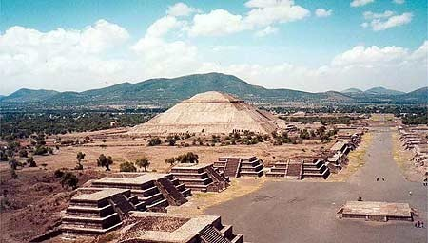
PIRÂMIDES ASTECAS

Slide 9
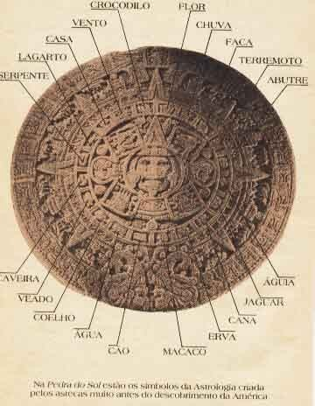
Exemplo de Calendário Asteca.
Aqui um Zodíaco Asteca, Símbolo do esforço Asteca para desenvolver a Astronomia e a
Astrologia.

Slide 10
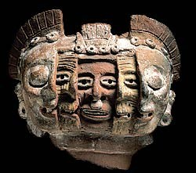
Arte Asteca.

Slide 11
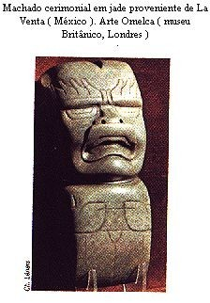

Slide 12
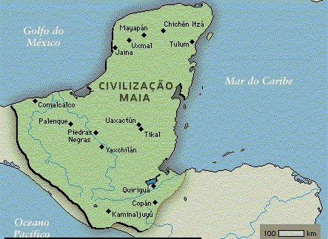
2 - MAIAS
2.1- Espaço: Península de Yucatán, Guatemala, Honduras e Belize.
2.2- Origem: ? (incerta).
2.3- Apogeu: séc.
VIII e IX.

Slide 13
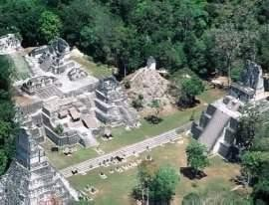
2.4- Sistema de Governo: descentralizado.
Cidades- Estados.
Havia Regadio. 2.5- Economia:
Agricultura: milho, algodão, tomate, “feijão”, batata, cacau, etc.
Tikal.

Slide 14
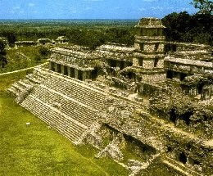
2.6- Sociedade:
NOBRES SACERDOTES
“POVO”
ESCRAVOS
PALENQUE.

Slide 15
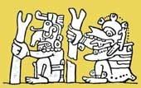
2.7- Religião:
Politeísta.
2.8- Cultura:
Arquitetura.
Matemática.
Calendário. 2.9- Fim: 1546.

Slide 16
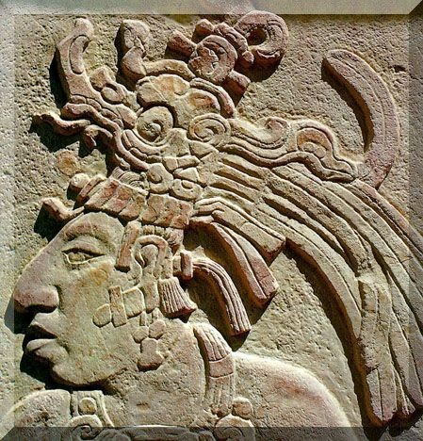
Arte Maia.

Slide 17
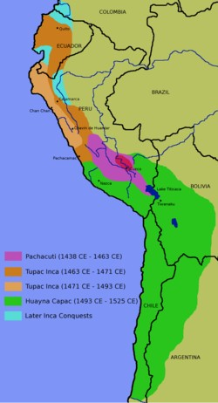
1- INCAS
1.1- Espaço: região do Peru, Norte do Chile e Planalto Boliviano.
1.2- Origens:
Nações precedentes:
  Chavim – c. 1000 a.C.
  Teotihuanacos e Huari – Séc. VIII até IX.
  Chimu – séc. XVIII.

Slide 18
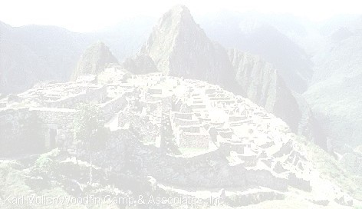
1.3- Formação do Império – séc. XI ao XV:
Conquista dos reinos Chimu e
Chanco.
Confederação Cuzquenha – séc. XII.
Expansão Inca:
  Busca de prestígio militar.
  Busca de prisioneiros para sacrifício humanos.
  Busca por mão-de-obra.
  “Missão Civilizadora”.

Slide 19
1.4- Sistema de Governo: centralizado - Cuzco.
Monarquia Teocrática. 1.5- Economia:
Agricultura: milho, batata-doce, oleaginosas, tomate, etc.
Pecuária: camelídeos – Lhamas, Alpacas e Vicunhas.
Propriedade da terra: Estado.

Slide 20
1.6- Sociedade:
IMPERADOR SACERDOTES NOBRES
MITMAC’S

Slide 21
1.7- Religião: Politeísta.
Ligada às forças da Natureza. 1.8- Cultura:
Sem Sistema de Escrita.
Arquitetura.
Matemática – Sistema Decimal - KIPU. 1.9- Fim do Império:
1532 – Pizarro versus Atahualpa.
1572 – Tupac Amaru é esquartejado.

Slide 22
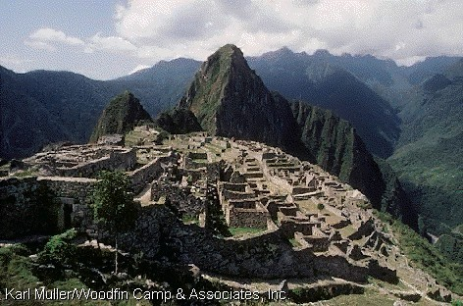
MACHU PICHU

Slide 23
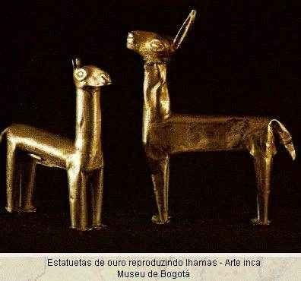

Slide 24
* Fazer os exercícios da apostila páginas: 33, 34 e 41

